Slide 1
ОСОБЕННОСТИ ПРОВЕДЕНИЯ ЭКСПЕРТИЗЫ
ПО ОПРЕДЕЛЕНИЮ РАЗМЕРА КОМПЕНСАЦИИ ВРЕДА, ПРИЧИНЕННОГО РОДСТВЕННИКАМ И ЧЛЕНАМ СЕМЕЙ
В РЕЗУЛЬТАТЕ ГИБЕЛИ ПАССАЖИРОВ ПРИ АВИАПЕРЕВОЗКАХ

Slide 2
ОБЗОР ЗАКОНОДАТЕЛЬСТВА

Slide 3
Каждый имеет право на жизнь
Статья 20 Конституции РФ

Slide 4
Вред, причиненный личности или имуществу гражданина, а также вред, причиненный имуществу юридического лица, подлежит возмещению в полном объеме лицом, причинившим вред.
Статья 1064 ГК РФ
Материальный вред представляет собой имущественные потери — уменьшение стоимости поврежденной вещи, уменьшение или утрата дохода, необходимость новых расходов и т.п.
Денежную оценку имущественного вреда называют убытками
В п. 1 ст. 15 ГК РФ упоминаются 2 вида убытков: реальный ущерб и упущенная выгода
Реальный ущерб подтверждается документами и не подлежит экспертной оценке
Размер упущенной выгоды может быть оценен.
Моральный вред представляет собой физические или нравственные страдания.
Моральный вред, в частности, может заключаться в нравственных переживаниях в связи с утратой родственников, невозможностью продолжать активную общественную жизнь, потерей работы, раскрытием семейной, врачебной тайны, распространением не соответствующих действительности сведений, порочащих честь, достоинство или деловую репутацию гражданина, временным ограничением или лишением каких-либо прав, физической болью, связанной с причиненным увечьем, иным повреждением здоровья либо в связи с заболеванием, перенесенным в результате нравственных страданий, и др.
Постановление Пленума Верховного Суда РФ от 20.12.1994 N 10
«Некоторые вопросы применения законодательства о компенсации морального вреда»

Slide 5
Воздушный кодекс
Воздушный кодекс
Статья 117
П. 1. Ответственность перевозчика за вред, причиненный при воздушной перевозке пассажира его жизни или здоровью, определяется международными договорами Российской Федерации либо, если настоящим Кодексом или договором воздушной перевозки пассажира не предусмотрен более высокий размер возмещения указанного вреда, в соответствии с гражданским законодательством.
П. 1.1. Перевозчик обязан обеспечить выплату компенсации в счет возмещения вреда, причиненного при воздушной перевозке жизни пассажира воздушного судна, гражданам, имеющим право на возмещение вреда в случае смерти кормильца в соответствии с гражданским законодательством, при отсутствии таких граждан - родителям, супругу, детям умершего пассажира воздушного судна, а в случае смерти пассажира воздушного судна, не имевшего самостоятельного дохода, - гражданам, у которых он находился на иждивении, в сумме два миллиона рублей. Указанная компенсация распределяется между гражданами, имеющими право на ее получение, пропорционально количеству таких граждан.
П. 1.3. В случае, если определенный в соответствии с гражданским законодательством размер возмещения вреда, причиненного при воздушной перевозке жизни или здоровью пассажира воздушного судна, превышает размер компенсации в счет возмещения вреда, выплата указанной компенсации не освобождает перевозчика от возмещения такого вреда в части, превышающей сумму произведенной компенсации.

Slide 6
Варшавская конвенция
Советский Союз присоединился к Варшавской конвенции в ноябре 1934 года
«Конвенция
для унификации некоторых правил, касающихся
международных воздушных перевозок»
Заключена в г. Варшаве 12.10.1929
Варшавская конвенция
действовала
В России
до 21 августа 2017 г.
Статья 17. Перевозчик отвечает за вред, происшедший в случае смерти, ранения или всякого другого телесного повреждения, понесенного пассажиром, если несчастный случай, причинивший вред, произошел на борту воздушного судна или во время всяких операций при посадке и высадке.
Статья 22. При перевозке пассажиров ответственность перевозчика в отношении каждого пассажира ограничивается суммой в сто двадцать пять тысяч франков*. В случае, если согласно закону суда, в котором вчинен иск, возмещение может быть установлено в виде периодических платежей, капитализированная сумма этих платежей не может превышать указанного предела. Однако посредством особого соглашения с перевозчиком пассажир может установить и более высокий предел ответственности.
* 125 000 золотых франков 1929 года ≈ $22 400 в современных ценах (≈1,4 млн руб.)

Slide 7
Монреальская конвенция
Действует в РФ с 21 августа 2017 года
Конвенция
«Об унификации некоторых правил международных воздушных перевозок»
Заключена в Монреале 28.05.1999
Федеральный закон от 03.04.2017 г. № 52-ФЗ
«О присоединении Российской Федерации к Конвенции для унификации некоторых правил международных воздушных перевозок»
Статья 17. Смерть и телесное повреждение пассажиров. Повреждение багажа
п. 1. Перевозчик отвечает за вред, происшедший в случае смерти или телесного повреждения пассажира, только при условии, что происшествие, которое явилось причиной смерти или повреждения, произошло на борту воздушного судна или во время любых операций по посадке или высадке.
Статья 21. Компенсация в случае смерти или телесного повреждения пассажиров
В отношении вреда, причиненного согласно пункту 1 статьи 17 и не превышающего 100 000 специальных прав заимствования* на каждого пассажира, перевозчик не может исключать или ограничивать свою ответственность.
* с учетом инфляции в настоящее время сумма равна 113 100 СПЗ ≈ 10,4 млн руб.
Notes:
СПЗ, Special Drawing Rights, SDR, СДР – условная расчетная единица Международного валютного фонда, используемая при расчетах между странами и для предоставления кредитов. СПЗ представляют собой сумму резервных платежей государств в резервной системе.

Slide 8
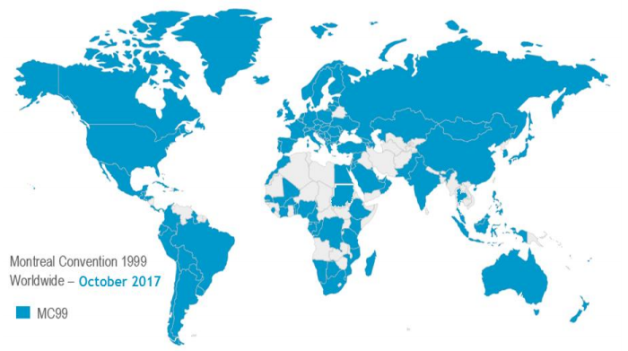
Страны, подписавшие Монреальскую конвенцию
Российская Федерация присоединилась к Монреальской конвенции
21 августа 2017 года

Slide 9
135-ФЗ
«Об оценочной деятельности в Российской Федерации»
Статья 3. Для целей настоящего Федерального закона под оценочной деятельностью понимается профессиональная деятельность субъектов оценочной деятельности, направленная на установление в отношении объектов оценки рыночной, кадастровой, ликвидационной, инвестиционной или иной предусмотренной федеральными стандартами оценки стоимости.
Статья 5. К объектам оценки относятся:
отдельные материальные объекты (вещи);
совокупность вещей, составляющих имущество лица, в том числе имущество определенного вида (движимое или недвижимое, в том числе предприятия);
право собственности и иные вещные права на имущество или отдельные вещи из состава имущества;
права требования, обязательства (долги);
работы, услуги, информация;
иные объекты гражданских прав, в отношении которых законодательством Российской Федерации установлена возможность их участия в гражданском обороте.

Slide 10
ФСО №2
Пункт 5. При осуществлении оценочной деятельности используются следующие виды стоимости объекта оценки:
рыночная стоимость;
инвестиционная стоимость;
ликвидационная стоимость;
кадастровая стоимость.
Данный перечень видов стоимости не является исчерпывающим. Оценщик вправе использовать другие виды стоимости в соответствии с действующим законодательством Российской Федерации, а также международными стандартами оценки.

Slide 11
Международные стандарты оценки
п. 50 МСО 104. Базы оценки
Справедливая стоимость (Equitable value) - это расчетная цена при передаче актива или обязательства между конкретно идентифицированными, осведомленными и заинтересованными сторонами, которая отражает соответствующие интересы данных сторон.
п.120.2 (b) МСО 104. Базы оценки
Справедливая стоимость - это стоимость, вытекающая из соображений справедливости и правосудия (just and equitable). Этот термин включает в себя концепцию надлежащей компенсации (возмещения) в соответствии с требованиями справедливости и равенства.
IVS 2017

Slide 12
73-ФЗ
«О государственной судебно-экспертной деятельности в РФ»
Статья 8. Эксперт проводит исследования объективно, на строго научной и практической основе, в пределах соответствующей специальности, всесторонне и в полном объеме.
Статья 9. Судебная экспертиза - процессуальное действие, состоящее из проведения исследований и дачи заключения экспертом по вопросам, разрешение которых требует специальных знаний и которые поставлены перед экспертом судом, судьей, органом дознания, лицом, производящим дознание, следователем, в целях установления обстоятельств, подлежащих доказыванию по конкретному делу.

Slide 13
«Гражданский процессуальный кодекс РФ»
Статья 79. При возникновении в процессе рассмотрения дела вопросов, требующих специальных знаний в различных областях науки, техники, искусства, ремесла, суд назначает экспертизу.

Slide 14
ВЫПЛАТЫ КОМПЕНСАЦИЙ
В РОССИИ И В МИРЕ

Slide 15
Государство | Год выплаты | Обстоятельства авиакатастрофы | Сумма компенсации родственникам одного погибшего, в ценах на год выплаты, долл. США
США | 1981 | American Airlines, DC-10. Катастрофа в Чикаго | 1 960 000 – 2 780 000
США | 1983 | Air Florida, B-737 Катастрофа в Вашингтоне | 2 600 000 − 2 800 000
США | 1992 | Aeromexico, 498. Столкновение самолетов в воздухе. Серритос, Калифорния | 3 300 000
США | 1999 | USAir, AWE 427. Катастрофа Boeing 737 под Питтсбургом | 4 925 000
США | 2003 | American Airlines, 587. Катастрофа A300 в Нью-Йорке | 2 400 000 − 5 100 000
Украина | 2003 | «Сибирь», SBI1812. Катастрофа Ту-154 над Черным морем | 200 000
Швейцария | 2011 | «Башкирские авиалинии», BTC 2937. Столкновение над Боденским озером | 150 000 − 200 000
Германия | 2015 | Germanwings, 4U 9525. Катастрофа A320 под Динь-ле-Беном | 1 374 000
Китай | 2015 | TransAsia Airways, GE235. Катастрофа ATR 72 в Тайбэе | 470 000
Египет | 2016 | EgyptAir, MS804. Катастрофа Airbus A320 над Средиземным морем | 75 000

Slide 16
Анализ сведений о выплатах в мире
источник выплат – авиакомпании, страховые компании, фонды
в США в последние 25 лет большинство споров урегулировано во внесудебном порядке
величина выплат в развитых странах обычно не меньше $1 млн. за одного погибшего
размер выплаты тем больше, чем больше число получателей выплаты
в среднем выплаты за двух погибших членов одной семьи превышают выплаты за одного погибшего примерно в 1,2 раза
в некоторых случаях назначены значительные выплаты, размер которых связан с эмоциональными переживаниями, а не с материальным ущербом
размер выплаты мало связан с тем, сколько всего погибло людей в катастрофе
Notes:
Speiser Krause. Our Work and Past Cases. URL : https://speiserkrause.com/lawyer/Our-Work-and-Past-Cases_cp14522.htm

Slide 17
Анализ сведений о выплатах в России
Значительная часть выплат производится из бюджета;
Размер выплаты в 30-60 раз ниже, чем в развитых странах;
Получение выплаты связано с большими сложностями

Slide 18
Год выплаты | Обстоятельства авиакатастрофы | Сумма компенсации родственникам одного погибшего, руб.
2006 | Armavia, RNV967. Катастрофа A320 под Сочи | 640 000
2006 | «Сибирь», SBI778 | 343 620
2007 | Utair, UT-471. Катастрофа Ту-134 в Самаре | 1 950 000
2010 | «Аэрофлот-Норд», SU821. Катастрофа Boeing 737 в Перми | 2 027 000
2010 | «Аэрофлот-Норд», SU821. Катастрофа Boeing 737 в Перми. Родственники одного пассажира доказали, что он следовал пересадочным рейсом из-за рубежа и его семья могла претендовать на больший размер компенсации, чем у остальных пассажиров | 16 300 000
2011 | «РусЭйр», ЦГИ-9605 (РЛУ-243). Катастрофа Ту-134 под Петрозаводском | 3 063 380
2011 | «Як Сервис», AKY 9633. Катастрофа Як-42 под Ярославлем, на борту находился хоккейный клуб «Локомотив» (Ярославль) | 3 475 000
2012 | Red Wings Airlines, RWZ9268. Катастрофа Ту-204 в аэропорту Внуково | 3 039 980
2013 | «Ангара», вертолет Ми-8Т. Катастрофа Ми-8 под Преображенкой | 2 025 000
2013 | «Полярные авиалинии», вертолет Ми-8Т. Катастрофа Ми-8 под Депутатским | 3 125 000
Notes:
Бычкова М.А. Состояние и задачи упорядочения выплат компенсаций в связи с потерей жизни // Контуры глобальных трансформаций: политика, экономика, право. - 2014. - №2. - С. 112-13.

Slide 19
СТОИМОСТЬ СРЕДНЕСТАТИСТИЧЕСКОЙ ЖИЗНИ

Slide 20
Сколько стоит жизнь?
Жизнь нельзя продать или купить
Заказное убийство − это преступление
Рабство незаконно
Похищения с целью выкупа преступны
Торговля человеческими органами запрещена

Slide 21
Стоимость среднестатистической жизни
Условная расчетная экономическая величина, которая может использоваться:
для определения размера компенсационных выплат при травмировании и гибели людей на производстве, в авариях и катастрофах, при террористических актах
для разработки мер безопасности
для планирования деятельности правоохранительной системы, здравоохранения, аварийных служб
для определения страховых сумм, страховых премий и выплат при страховании жизни и здоровья
Стоимость среднестатистической жизни – ССЖ – Value of statistical life – VSL

Slide 22
Как рассчитать?
1. Расчет косвенными методами:
готовность платить за увеличение безопасности
готовность выполнять более опасную работу за дополнительное вознаграждение
готовность инвестировать в экологические мероприятия и т.п.
2. ССЖ = отношение среднедушевого располагаемого денежного дохода к средней вероятности смерти в течение года
3. ССЖ = потребительская оценка страховой суммы при заключении договора накопительного и/или рискового страхования жизни
4. Расчет путем сопоставления значений ССЖ в других странах мира и макроэкономических показателей этих стран и РФ
5. Социологические опросы
Notes:
Определение экономического ущерба от медико-санитарных последствий чрезвычайных ситуаций (людские потери). Методические рекомендации: МР № 99/60: Утв. М-вом здравоохранения Рос. Федерации 20.11.98. : Методические рекомендации / - М. : ВЦМК «Защита», 1999. - 45 с.
Стоимость человеческой жизни. Центр стратегических исследований Росгосстраха. URL : https://www.rgs.ru/pr/csr/lifecost/index.wbp

Slide 23
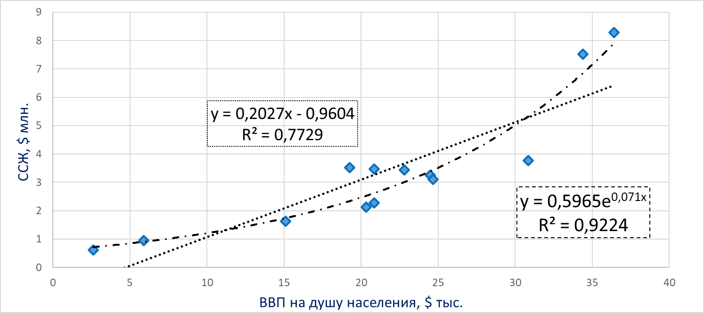
Исследования VSL
Исследование Теда Миллера, 1999 год
Сравнение результатов оценки VSL в 13 странах
Экстраполяция оценок VSL для разных стран, не проводивших исследований
VSL в России находится в диапазоне 300 – 800 тысяч долларов США (в ценах 1995 года)
ВВП на душу населения в России в 1995 году составлял $5 611 (по ППС)
ВВП на душу населения в России в 2017 году составляет $ 25 995 (по ППС)
Курс ППС 24,11 руб.
Оценка для России:
VSL ≈ $ 3,5 млн
или 84 млн руб.
Notes:
Miller T. R. Variations between Countries in Values of Statistical Life // Journal of Transport Economics and Policy. - 2000. - Vol.34. - P.2. - pp. 169-188

Slide 24
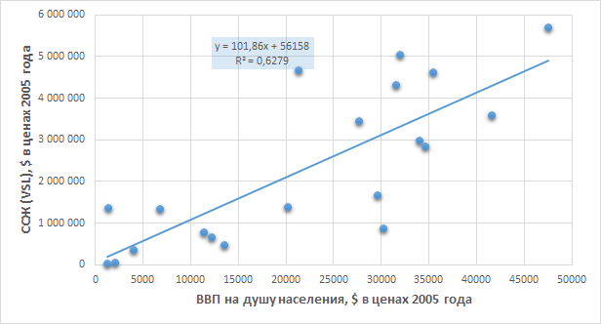
Исследование ОЭСР (OECD), 2011 год
В исследовании участвовали 25 стран, выполнено более 900 наблюдений
Диапазон VSL от $ 4 450 (Бангладеш) до $ 206 474 000 (Новая Зеландия)
Довольно низкие результаты: Китай, Индия (порядка $ 100 000)
Значения в некоторых странах с невысоким ВВП на душу населения (Бразилия, Таиланд, Польша и др.) сопоставимы со значениями в развитых странах
В расчете учтены результаты 854 наблюдений; учтены значения в диапазоне от $ 57 600 до $ 62 813 000
Среднее значение $ 6 256 000
Медианное значение $ 2 814 000
Оценка для России :
VSL≈ $ 2,7 млн
или 65 млн руб.
Notes:
Организация экономического сотрудничества и развития (сокр. ОЭСР, англ. Organisation for Economic Co-operation and Development, OECD) — международная экономическая организация развитых стран, признающих принципы представительной демократии и свободной рыночной экономики. В организацию входят 36 государств, в том числе большинство государств — членов ЕС. В работе организации также принимает участие на правах отдельного члена Европейская комиссия (орган Евросоюза). На долю государств-членов ОЭСР приходится около 60 % мирового ВВП.
Valuing Mortality Risk Reductions in Regulatory Analysis of Environmental, Health and Transport Policies: Policy Implications. OECD (2011). URL : http://www.oecd.org/env/tools-evaluation/48279549.pdf
The value of statistical life: a meta-analysis. Organisation for Economic Co-operation and Development. 30.01.2012. URL : http://www.oecd.org/officialdocuments/publicdisplaydocumentpdf/?cote=ENV/EPOC/WPNEP%282010%299/FINAL&doclanguage=en

Slide 25
Исследования в Финансовом университете при Правительстве РФ
С 2015 года реализуется исследовательский проект, посвященный оценке ССЖ, которая «определяется с учетом морального ущерба семьям пострадавших»
Руководитель исследования - Проректор Финансового университета при Правительстве РФ, д.э.н. Алексей Николаевич Зубец
Разработана математическая модель, использующая для оценки ССЖ три параметра:
продолжительность жизни
душевые доходы (или расходы)
средний уровень удовлетворенности населения своей жизнью
Результаты:
2015 год: ССЖ = 39,3 млн. рублей
2017 год: ССЖ = 51-61 млн. рублей
Notes:
Отчет о научно - исследовательской работе по теме: Исследование справедливого возмещения «стоимости жизни» в связи с гибелью человека в чрезвычайных ситуациях. Руководитель НИР Зубец А.Н. : М.: Финансовый университет при Правительстве Российской Федерации, 2015. - 160 с. Регистрационный № НИОКР: 115070810143. URL: http://www.fa.ru/science/index/SiteAssets/Pages/Zubets_Pubs/Life_Value_23.11.2015.pdf
Зубец А.Н., Новиков А.В. Численная оценка стоимости жизни человека в России и в мире // Финансы: теория и практика. - 2018. - Т.22. - №4. - С. 52-75

Slide 26
Нормативные значения VSL
Год | Государство | Нормативное значение VSL, $
2002 | Канада | 3 690 000
2005 | Страны Евросоюза | 3 600 000
2007 | Канада | 6 630 000
2007 | Япония | 1 750 000 – 4 290 000
2009 | США | 5 000 000 – 8 000 000
2010 | Великобритания | 2 540 000
2012 | Норвегия | 5 150 000
2012 | Швеция | 3 240 000
2013 | США | 9 200 000
Notes:
Иващенко И.Н., Иващенко К.И. Стоимостная оценка социального ущерба, вызванного аварией, и безопасность сооружений // Проблемы анализа риска. - 2016. - Т.13. - №1. - С. 12-23

Slide 27
Есть ли связь VSL и размера компенсаций?
В странах, где установлены нормативы стоимости среднестатистической жизни, размер выплат обычно:
не ниже 60% нормативного значения
с учетом конкретных обстоятельств выплаты могут быть выше норматива в 1,5–2 раза
медианный размер компенсационных выплат составляет 95% VSL

Slide 28
МЕТОДИЧЕСКИЕ РЕКОМЕНДАЦИИ

Slide 29
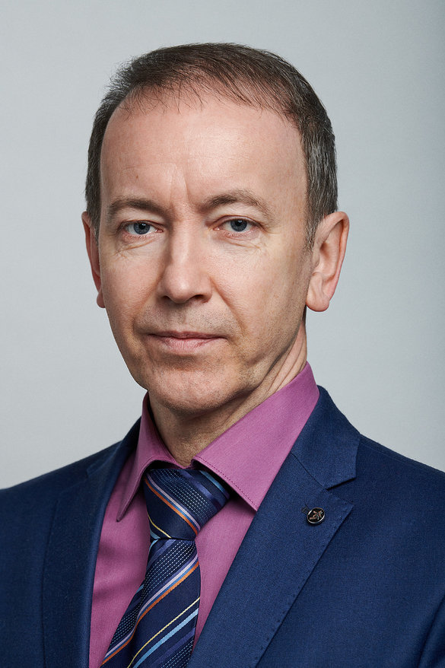
Методические рекомендации по определению стоимости права требования компенсации материального и морального вреда в связи с причинением вреда жизни пассажиров при авиаперевозках
Авторы
Киршина Наталья Рудольфовна
Козырь
Юрий Васильевич
д.э.н.
Комар
Ирина
Алексеевна
к.э.н.

Slide 30


http://pgo.ru/about/scientific-activity.html
Утверждены
Президиумом Экспертного совета СРО «Союз «Федерация специалистов оценщиков»
Протокол № 1 от 24.09.2018 г.
Утверждены
Методическим советом СРО Общероссийская общественная организация «Российское общество оценщиков»
Протокол №2 от 11.10.2018

Slide 31
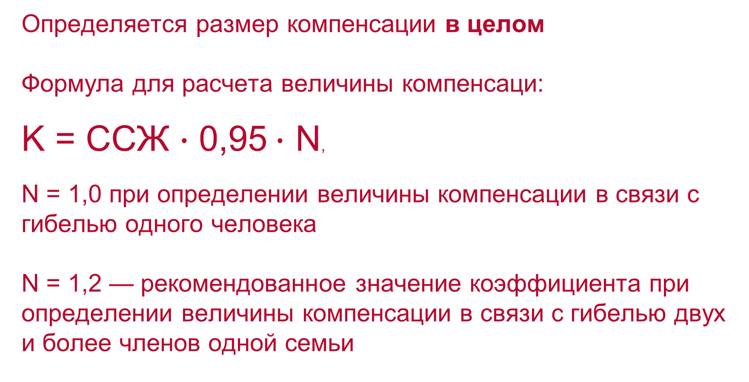
Определяется размер компенсации в целом
Формула для расчета величины компенсаци:
K = ССЖ $∙$ 0,95$∙$ N,
N = 1,0 при определении величины компенсации в связи с гибелью одного человека
N = 1,2 — рекомендованное значение коэффициента при определении величины компенсации в связи с гибелью двух и более членов одной семьи
Сравнительный подход

Slide 32
Доходный подход
Определяется размер компенсации материального вреда
Денежный поток | Комментарий
Среднегодовой доход от трудовой деятельности погибшего | Определяется заработная плата погибшего исходя из предоставленных подтверждающих документов или при их отсутствии как среднемесячная номинальная начисленная заработная плата исходя из данных Росстата по субъекту федерации (по месту проживания погибшего).
МИНУС (-)
Налог на доходы физических лиц (НДФЛ)
ПЛЮС (+)
Дополнительный доход в виде денежного эквивалента от стоимости домашнего труда (экономия в затратах) | В качестве стоимости домашнего труда рекомендуется использовать показатель заработной платы неквалифицированных рабочих для негосударственного сектора. При расчете следует учитывать среднесуточное время, затрачиваемое на домашний труд.
ПЛЮС (+)
Дополнительный доход погибшего | При прогнозировании денежного потока следует выявить и учесть возможный дополнительный доход от пособий, премий, пожизненного содержания и иных ненаследуемых источников дохода, а также экономическую выгоду в виде денежного эквивалента от потери льгот, субсидий и др.
МИНУС (-)
Расходы на личное потребление погибшего | Величину данных расходов рекомендуется принимать на уровне прожиточного минимума с учетом социально-демографической группы, к которой относится погибший (трудоспособное население, пенсионеры, дети).

Slide 33
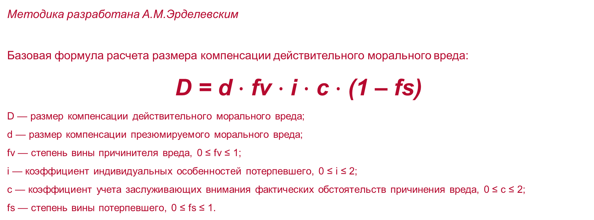
Размер компенсации морального вреда
Методика разработана А.М.Эрделевским
Базовая формула расчета размера компенсации действительного морального вреда:
D = d $∙$ fv $∙$ i $∙$ c $∙$ (1 – fs)
D — размер компенсации действительного морального вреда;
d — размер компенсации презюмируемого морального вреда;
fv — степень вины причинителя вреда, 0 ≤ fv ≤ 1;
i — коэффициент индивидуальных особенностей потерпевшего, 0 ≤ i ≤ 2;
с — коэффициент учета заслуживающих внимания фактических обстоятельств причинения вреда, 0 ≤ с ≤ 2;
fs — степень вины потерпевшего, 0 ≤ fs ≤ 1.
Notes:
«Презюмируемый моральный вред» — это страдания, которые, по общему представлению, должен испытывать (не может не испытывать) «средний», «нормально» реагирующий на совершение в отношении него противоправного деяния человек.
Базисный уровень размера компенсации используется применительно к страданиям, испытываемым потерпевшим при причинении смерти близкому родственнику, что предполагается эквивалентным причинению вреда здоровью средней тяжести и составляет с учетом анализа практики Европейского суда по правам человека 300 минимальных размеров оплаты труда (далее — МРОТ), исходя из МРОТ, установленного законодательством по состоянию на момент вынесения судом решения по делу.
Эрделевский, А.М. Компенсация морального вреда : / А.М. Эрделевский . - М.: Р.Валент, 2007 . - 272с.
Эрделевский А. Компенсация морального вреда // Хозяйство и право. - 2014. - Приложение к №1. - С. 1-48.

Slide 34

Размер компенсации морального вреда
Модифицированная формула расчета размера компенсации морального вреда:
D = d $∙$ i $∙$ c
Наименование показателя | Значение | Комментарий
d — размер компенсации презюмируемого морального вреда | 300 МРОТ | Эрделевский А. Компенсация морального вреда // Хозяйство и право. - 2014.
i — коэффициент индивидуальных особенностей потерпевшего | 1 < i ≤ 2 | При определении размера коэффициента индивидуальных особенностей (i) учитывается специфика отношений конкретного родственника или члена семьи к погибшему. На этот коэффициент влияют такие обстоятельства, как степень родства, длительность совместного проживания (для членов семьи), способность к созданию в дальнейшем аналогичных родственных или семейных связей. Данный коэффициент определяется экспертно на уровне от 1,0 до 2,0.
с — коэффициент учета заслуживающих внимания фактических обстоятельств причинения вреда | 1≤ с ≤ 2 | Коэффициент обстоятельств причинения вреда (с) рекомендуется определять экспертно на уровне от 1,0 до 2,0. В случаях крупных авиакатастроф, унесших много жизней, рекомендуется применять максимальное значение коэффициента, равное 2,0.

Slide 35
Спасибо за внимание!
Вопросы?
Киршина Наталья
– партнер компании «ЕМГ Бизнес Консалтинг», Санкт-Петербург
– член Экспертного совета Ассоциации «СРО «Экспертный совет»
– член Союза судебных экспертов «Экспертный совет»
– сертифицированный специалист International Certified Valuation Specialist (ICVS)
– член International Association of Certified Valuation Specialists (IACVS, ранее - IACVA)
natkirsh@gmail.com
+7 (921) 963 11 68
При подготовке презентации использован шаблон, доступный на сайте SlidesCarnival

